Slide 1

Bienvenidos

Slide 2

Bem Vindos ao Estudo
PLANTANDO IGREJAS SAUDÁVEIS

Slide 3


Síntese do Livro
22 autores
11 países
Teoria e Prática
Modelos
Entrevistas
Ensaios
Gráficos
Guia de Estudo
Bibliografias

Slide 4
Dedicado ao Plantador não reconhecido

Slide 5

  Sessões
1
Por que devemos plantar igrejas?
2
Quem deve plantar igrejas?
3
Como se vê a igreja que vamos plantar?
4
Quais passos devemos dar para
plantar uma igreja?

Slide 6
  Recursos
Manual do Instrutor
Manual do Participante
PowerPoint
Slides Gráficos e Ajudas

Slide 7

Sessão 1
Por que devemos plantar igrejas?

Slide 8

  Objetivo
Plantação de novas igrejas
BÍBLICOS
TEOLÓGICOS
MISSIOLÓGICOS
PRÁTICOS
FUNDAMENTOS

Slide 9
Uma tese
“A motivação bíblica para plantar igrejas saudáveis reside na missão do Deus trino (missio Dei), amoroso e misericordioso, que deseja que homens e mulheres sejam discípulos de Jesus Cristo e membros responsáveis da igreja, o corpo de Cristo, cujas congregações são sinais as vinda do Reino de Deus para louvor de sua glória.”
(Dr. Carlos Van Enge)

Slide 10
Fundamento Bíblico
DEUS
CRISTO
Plantação
de
Igrejas
ESPÍRITO SANTO
CONGREGAÇÃO LOCAL
GLÓRIA DE DEUS

Slide 11
Fundamento Teológico
Encarnação
Filipenses 2
João 1:1, 14
1
Missio Dei
João 3:16; Mateus 28
Marcos 16:15-16; Lucas 24:46-49
2
Reino de Deus
1 Pedro 2:9-12
Colossenses 1:13
3
Stuart Murray: “Fundamentos de la Plantación de Iglesias”

Slide 12

Fundamento Missiológico
A igreja
Faz
o que
É
Organiza
o que
faz
É
Planeja, programa, avalia, muda
Anuncia, encarna, participa
Proclama, serve
ministra
Essência - Natureza
Função – Propósito
Estrutura-Organização
Craig Van Gelder: “La Esencia de la Iglesia”

Slide 13
Fundamento Prático razões
A população está crescendo rapidamente
As igrejas novas ganham mais pessoas que as já estabelecidas
Plantar igrejas
As igrejas estabelecidas tendem a estancar-se
As igrejas novas podem estimular as já estabelecidas
Dr. DaniO Sánchez

Slide 14
Fundamento Prático razões (cont.)
São necessárias igrejas perto de onde vivem os perdidos
As igrejas novas são mais flexíveis
Plantar igrejas
É impossível que uma igreja alcance a todos
As igrejas novas desenvolvem líderes rapidamente
A proximidade ajuda ao discipulado
Dr. DaniO Sánchez

Slide 15
Objeções
1. Começar novas igrejas debilita as já estabelecidas.
2. Custa muito.
3. Perderemos muitas pessoas.
4. Já temos muitas necessidades.
5. Não devemos forçar a plantação de igrejas.
6. Não podemos proteger a sã doutrina.
7. Começar novas igrejas cria competição denominacional.
8. Uma igreja para cada cidade é o padrão do Novo Testamento.
9. Não vai ajudar em minha carreira ministerial.

Slide 16
Uma visão para Plantar igrejas
“Nem o crescimento da igreja, nem a plantação de igrejas é a meta final. Ambos estão subordinados ao princípio teológico do avanço do Reino de Deus”
(Stuart Murray)

Slide 17
Reflexão
Deus é quem está envolvido nisto e nos convida a participar!
Você participará de alguma maneira para fazer disto uma realidade?

Slide 18
Sessão 2
Quem deve Plantar igrejas?

Slide 19
  Objetivo
Prover um perfil básico de algumas das características que deve possuir o plantador de igrejas exitoso.
Prover uma ferramenta de auto avaliação para o plantador.

Slide 20
Paradigmas
Dois paradigmas opostos…
Educação
Formal
Nenhum
Preparo

Slide 21
  Seleção do plantador
Princípio Insubstítuivel
Necessita-se um chamado
Atos 13-1, 2 Cor. 5 18-20, 1 Cor. 4 1-2
    Despenseiro (Oikonos)
    Não se pode dar o que não se tem
    Embaixador
    Representa ao Rei

Slide 22
  O Chamado
Confirmado
B
Divino
A
Específico
C
Satisfatório
D
Arturo Robles Pallares

Slide 23
Motivado
Visionário
Inclusivo
Exercita a fé
Alcança não
crentes
Se adapta
Cônjuge
Coopera
características
plantador
Une a
igreja
Se relaciona
Flexível
Dedicado
ao
Crescimento
Usa
dons de
outros
Responde
à
comunidade

Slide 24
  Auto qualificação
Cada pessoa pode avaliar a si mesma.
Serve como ponto de partida para conversar com algum ser querido, líder ou mentor, com objetivo a plantação de igrejas.

Slide 25
  Duas verdades
As experiências de muitos plantadores, tanto dos que tiveram êxito como dos que fracassara, nos permitem definir melhor no presente algumas das características que Deus usa para plantar igrejas saudáveis.
Paulo disse: “De modo que nem o que planta nem o que rega é alguma coisa, mas unicamente Deus, que efetua o crescimento” (I Co. 3:7). A igreja só será plantada se colaboramos com Deus. Ele edificará sua igreja.

Slide 26

  INTERVALO BOM Proveito!

Slide 27
Sessão 3
Como se vê a igreja que vamos Plantar?

Slide 28
  Objetivo
Descrever algumas das características essenciais da igreja saudável que se deseja estabelecer, com uma ênfase na liderança necessária para isso.
Primeiro se apresentam as quatro áreas vitais da igreja saudável e logo as cinco funções vitais da mesma.

Slide 29
  Começar com o fim em mente
A que apontamos?
Para que estamos trabalhando?
Como se vê a igreja que queremos plantar?
Quais são os ingredientes vitais de uma igreja crescente e saudável?

Slide 30
  Quatro Elementos Vitais
Visão
Liderança
igreja
Saudável
Corpo
Ministrante
Recursos

Slide 31
  Visão Colocar-se as lentes de Deus
Ter visão é olhar para o futuro e ver o que Deus quer fazer através de você para lograr seus propósitos redentores

Slide 32
  Liderança
“Os líderes cristãos são pessoas entregues a Deus (caráter), que sabem aonde vão (visão) e tem seguidores (influência)”.
Exemplo Paulo
Dois Perigos
          Síndrome do Messias
          O plantador “todólogo”
Prof. Aubrey Malphurs

Slide 33
  Liderança (continuação)
Quatro características de liderança trascendental
O líder como apóstolo
O líder como servo
O líder como visionário
O líder como delegante e preparador
Dr. David Ramírez

Slide 34
  Corpo Ministrante
Prepare seus líderes para mobilizar a congregação.
Ensine sobre os dons espirituais e a mordomia de talentos.
Identifique o dom e área de interesse de cada crente na igreja.
Coloque cada membro em um papel de serviço ou ministério.
Mantenha-se atento a todo o sistema e faça os ajustes necessários.

Slide 35
  Recursos
Como financiar a Obra? Dois conceitos importantes
O
contentamento
pessoal
A confiança
em Deus

Slide 36
  Recursos (continuação)
Formas de financiamento
A igreja mãe
Venda de propriedades
FORMAS
Um grupo base
Um segundo salário
Investidores
Ministério bivocacional
A denominação, missão, org.

Slide 37
  Cinco funções vitais
Proclamação
Igreja
Saudável
P
Atos 2:41-47

Slide 38
  1. Proclamação
«A igreja anuncia as Boas Novas de Jesus Cristo em palavra e ação e evangeliza convidando a ser parte do Reino de Deus».
“A Grande Comissão não é uma opção a ser considerada; é uma ordem a ser cumprida”.
Hudson Taylor (missionário na China)

Slide 39
  1. Proclamação (continuação)
Escala Engel
- 8 Tem algum conhecimento de um Ser Supremo.
- 7 Descobre algo do Evangelho.
- 6 Começa a entender o fundamental da mensagem.
5 Começa a entender as implicações pessoais da mensagem.
- 4 Tem uma atitude positiva para o Evangelho.
- 3 Considera o que custará se toma uma decisão.
- 2 Decide dar um passo de fé.
1 Arrependimento e fé em Jesus Cristo.

Slide 40
  1. Proclamação (continuação)
Escala Engel / Regeneração
+ 1 Avaliação da decisão.
+ 2 Incorporação ao Corpo de Cristo.
+ 3 Começa uma vida de discipulado e serviço.

Slide 41
  Cinco funções vitais
Ensino
E
Proclamação
Igreja
Saudável
P
Atos 2:41-47

Slide 42
  2. Ensino Educação
«A igreja ajuda ao povo a ver Jesus claramente, a conhecer sua vontade para suas vidas e equipá-lo para segui-lo em todos os aspectos da vida».
As quatro “C”:
                Conhecimento
                Conduta
                Caráter
                Compromisso

Slide 43
  2. Ensino (continuação)
Uma fé segmentada
Finanças
Política
Família
FÉ
Vida Social
Esporte, etc…

Slide 44
  2. Ensino (continuação)
Uma fé integrada
Finanças
Política
Família
FÉ
FE
Vida Social
Esporte, etc…

Slide 45
  2. Ensino (continuação)
Cosmovisão Bíblica
Consequências
Ações
Valores
Atitudes
Cosmovisão
Transformação
Comportamentos

Slide 46
  Cinco funções vitais
Ensino
Serviço
E
S
Proclamação
Igreja
Saudável
P
Atos 2:41-47

Slide 47
  3. Serviço
«A igreja supre as necessidades das pessoas no nome de Cristo e as convida para serem seus discípulos».
Três tipos de relação entre o serviço e
o evangelismo:
consequência
ponte
acompanhante
“Só uma vida a serviço de outros é uma vida que vale a pena”. Albert Einstein

Slide 48
  Cinco funções vitais
Ensino
Serviço
E
S
Proclamação
Igreja
Sal
dável
P
C
Comunhão
Atos 2:41-47

Slide 49


  4. Comunhão - Companheirismo
«Os membros ajudam-se mutuamente em suas cargas mostrando assim o amor e a compaixão de Cristo».
Jo
ão 17
COMUNIDADE
Células e
Grupos
Pequenos

Slide 50
  Cinco funções vitais
Ensino
Serviço
E
S
Proclamação
Igreja
Saudável
P
C
Comunhão
A
Adoração
Atos 2:41-47

Slide 51


  5. Adoração
«A igreja se reúne como família de Deus para encontrar-se com seu Pai em adoração, confissão e gratidão, assim como para dedicar-se ao serviço e à adoração».
“O evangelismo não é a meta final da igreja. Esse lugar o ocupa a adoração. O evangelismo só existe onde não existe a adoração”. John Piper

Slide 52
  5. Adoração (continuação)
Oração. Passos práticos
Começar uma disciplina de oração pessoal particular.
Conseguir intercessores de oração que lhe apóiem.
Orar regularmente com os líderes da igreja em grupos pequenos.
Desenvolver um ministério de oração na igreja local.

Slide 53
  5. Adoração (continuação)
Análise do Culto

Slide 54
  Cinco funções vitais
Ensino
Serviço
E
S
Proclamação
Igreja
Saudável
P
C
Comunhão
A
Adoração
Atos 2:41-47

Slide 55
Sessão 4
Que passos se devem dar para Plantar uma igreja?

Slide 56
  Objetivo
Prover ao plantador um padrão de trabalho que assegure um bom resultado final.

Slide 57
  Trabalho Prévio
Preparo
Sociológica ou
demográfico
Preparo
Espiritual
Preparo
Vocacional
Preparo
Filosófico
Preparo
Estratégico
Preparo
Emocional
Daniel Sánchez

Slide 58
  Cinco Passos para Plantar
5
CULTOS-SERVIÇO
4
LIDERANÇA
3
MEMBRESIA
2
DISCIPULADO
1
EVANGELISMO
Timoteo DeVries

Slide 59
Capítulo 8
Há outra maneira de plantar uma igreja ?
Por : Ken L. Davis
Modelos alternativos para
plantar igrejas

Slide 60
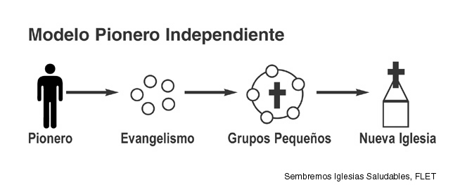
  Modelo Pioneiro Independente
Modelo Pioneiro Independente
Pioneiro
Grupos Pequenos
Nova Igreja
Plantando Igrejas Saudáveis, FLET
Neste modelo a igreja se estabelece em um lugar não evangelizado anteriormente. A igreja é semeada por um obreiro que não possui apoio institucional algum. Uma vez que a igreja está plantada, o pioneiro costuma buscar um novo lugar onde plantar outra igreja.

Slide 61
  Modelo Pioneiro Independente
Motivação do Pioneiro
Lealdade, entusiasmo
Oportunidades para liderança e serviço
Liberdade para decidir
Falta de conselho e supervisão
As relações familiares são afetadas
Ausência de financiamento
Arrogância e autoritarismo
Desânimo
vantagens
desvantagens

Slide 62
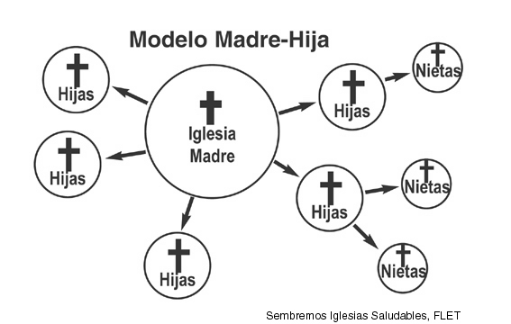
  Modelo Mãe - Filha
Modelo Mãe-Filha
Netas
Filhas
Filhas
Igreja Mãe
Filhas
Netas
Filhas
Filhas
Netas
Plantando Igrejas Saudáveis, FLET
É o método mais usado para plantar igrejas. A igreja envia famílias e líderes a um novo setor e lhes provê recursos econômicos e apoio. É um modelo de muito êxito.

Slide 63
  Modelo Mãe - Filha
Compartilha-se a filosofia ministerial
Recursos disponíveis
Desenvolvimento de novos líderes
Apoio e supervisão
Lograr mais em menos tempo
Visibilidade e estabilidade imediatas
Muito planejamento, preparo e sacrifício
Dependência
Tendência de “clone”
Transtornos emocionais por “perda” de membros
vantagens
desvantagens

Slide 64
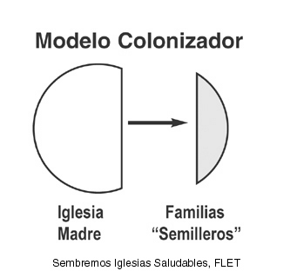
  Modelo Colonizador
Modelo Colonizador
Igreja Mãe
Famílias “Sementeiras”
Plantando Igrejas Saudáveis, FLET
É idêntico ao modelo mãe-filha com exceção de que o grupo que funda a igreja se move a um lugar muito distante, pagando o grupo seus gastos, obtendo novos empregos e estabelecendo-se na localidade.

Slide 65
  Modelo Colonizador
Alto nível de compromisso com Cristo e a Grande Comissão
Uso dos lares do grupo colonizador
O número de membros no princípio é pequeno
Problemas de supervisão adequada (distância)
vantagens
desvantagens

Slide 66
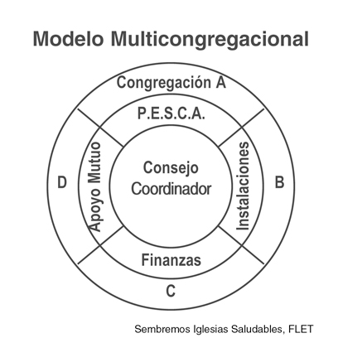
  Modelo Multicongregacional
Congregação A
Conselho Coordenador
Apoio Mútuo
Instalações
Finanças
Plantando Igrejas Saudáveis, FLET
Uma igreja urbana utiliza o mesmo local em diferentes horários para grupos étnicos diferentes, com seus próprios pastores e líderes autônomos (anglos, hispânicos, asiáticos, etc.) onde cada um contribui economicamente na manutenção das instalações.

Slide 67
  Modelo Multicongregacional
Tem sentido economicamente
Maximiza-se o uso da propriedade
Evangelismo Atrativo
Opções de linguagem e tipos de cultos
Derruba a discriminação e racismo
Estruturação estrita de programas, limitando outras atividades
Possíveis choques entre grupos étnicos pela diversidade
vantagens
desvantagens

Slide 68
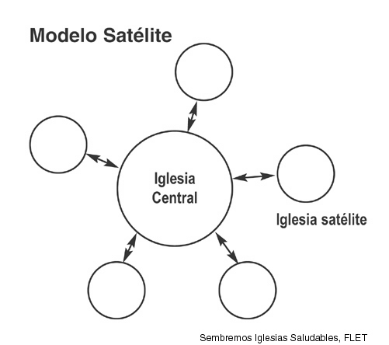
  Modelo Satélite
Igreja Central
Igreja Satélite
Plantando Igrejas Saudáveis, FLET
Este modelo tem só uma igreja em vários lugares de caráter semi-autônomo. Os satélites possuem uma relação próxima com a igreja mãe, ainda que possuam bastante liberdade.

Slide 69
  Modelo Satélite
Combina as características das igrejas grandes e as celulares
Oportunidade de desenvolvimento para estudantes de seminário
A reprodução, alcance e crescimento destas igrejas é amplo
Aumento em gastos econômicos pelo uso de várias propriedades
Confusão de atividades entre mãe e satélites (processo de autonomia inicial para a posterior independência)
vantagens
desvantagens

Slide 70
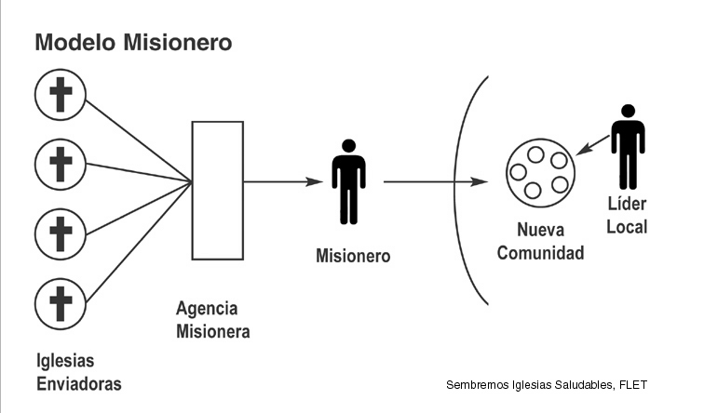
  Modelo Missionário
Modelo Missionário
Nova Comunidade
Missionário
Agência Missionária
Igreja Que Enviam
Plantando Igrejas Saudáveis, FLET
É o modelo mais conhecido pelos evangélicos na América do Norte. O pastor missionário começa a obra sob o apoio de igrejas canalizado por uma agência missionária. Logo que a igreja se forma e estabelece-se em doutrina, liderança e economia, o pastor renuncia e deixa um obreiro a cargo.

Slide 71
  Modelo Missionário
Funciona bem em situações pioneiras
Obreiro(a) experimentado(a)
Apoio econômico ao pastor(a) e família
O apoio econômico permite construir um edifício em pouco tempo
Dependência de recursos
Falhas em prestar contas e busca de recursos financeiros adicionais
Criar dependência
Desafio na transição do missionário(a) ao pastor(a) permanente
vantagens
desvantagens

Slide 72
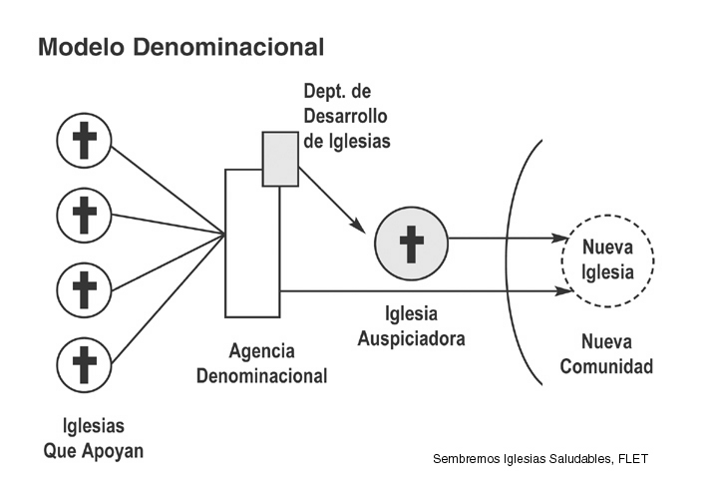
  Modelo Denominacional
Depto. de Desenvolvimento de Igrejas
Nova Igreja
Igreja Patrocinadora
Agência Denominacional
Nova Comunidade
Igrejas Que Apóiam
Plantando Igrejas Saudáveis, FLET
Este é o modelo tipo associação. Ocorre quando muitas igrejas se unem em um pacto para levantar obras, unindo recursos e compartilhando sua experiência para fazer estudos, selecionar áreas e fixar metas para plantar igrejas.

Slide 73
  Modelo Denominacional
Recursos econômicos abundantes
O peso financeiro é distribuído
Eficácia administrativa
Rede de pessoas e ideias disponíveis
Pouco espaço para a iniciativa e a participação ao nível de base local
Limites pelo programa estabelecido
“Provincianismo” – Perder de vista as necessidades de outras regiões
vantagens
desvantagens

Slide 74
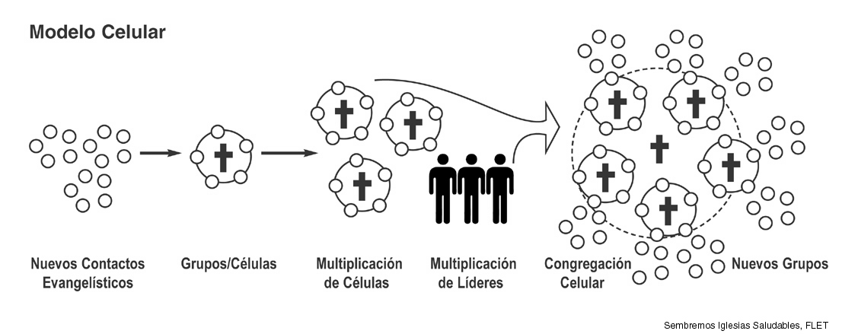
  Modelo Celular
Novos Contatos Evangelísticos
Multiplicação de Células
Multiplicação de Líderes
Congregação Celular
Novos Grupos
Plantando Igrejas Saudáveis, FLET
Esta é a forma de organizar uma igreja utilizando os grupos pequenos e reuniões nos lares como o eixo central do trabalho da igreja. Antecipa-se a multiplicação de células e, portanto, de líderes.

Slide 75
  Modelo Celular
Desenvolvimento de líderes
Ambiente amistoso para o não crente
Oportunidades de interação mais diretas
Se a liderança não é dinâmica, tende a estancar ou matar a igreja
Necessidade suficiente de líderes
Pode-se criar resistência à multiplicação
vantagens
desvantagens

Slide 76
  Três ingredientes importantes
1
2
3
Apoio de um
mentor
Apoio externo
ou estrutural
Prestar Contas

Slide 77
Muito Obrigado por
sua participação !
www.reddemultiplicacion.com

